Slide 1
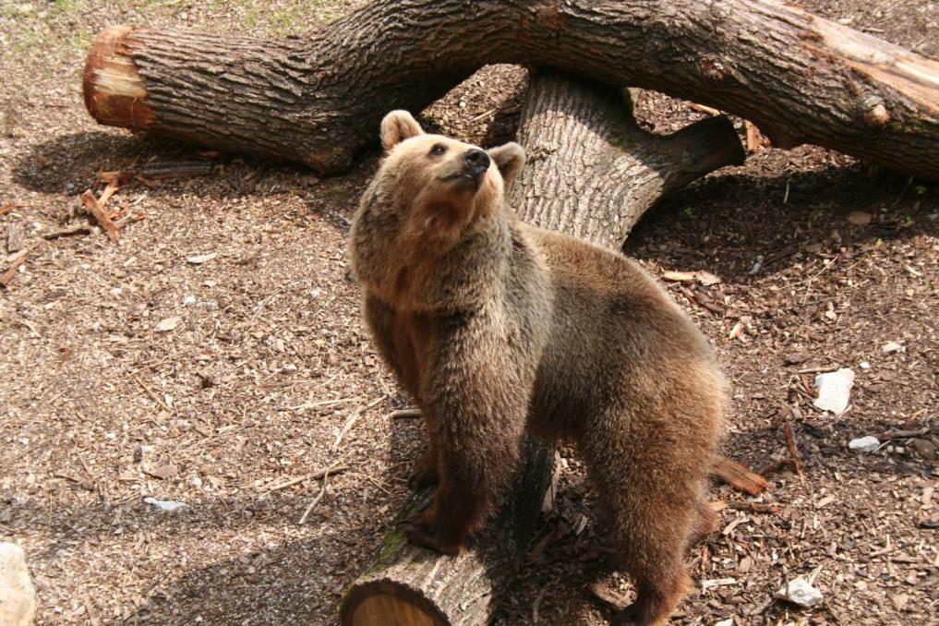
Rjavi medved (Ursus arctos)
Foto:
Iztok Tomažič
Projekt LIFE DINALP BEAR (Celovito upravljanje in varstvo rjavega medveda v Severnih Dinaridih in Alpah):
TRAJANJE: 1. julij 2014 - 30. junij 2019
SODELUJOČE DRŽAVE: Slovenija, Hrvaška, Italija in Avstrija
CILJ: Spodbujamo sobivanje - proučevanje konfliktov med človekom in medvedom
Notes:
Projekt Celovito upravljanje in varstvo rjavega medveda v Severnih Dinaridih in Alpah (LIFE DINALP BEAR) je čezmejni projekt, pri katerem sodelujejo 4 države (Slovenija, Hrvaška, Italija in Avstrija) in traja 5 let (2014-2019). Zakaj je pomembno sodelovanje sosednjih držav? Rjavi medvedi potrebujejo velike življenjske prostore, ki pa se na obmejnih območjih navadno nadaljujejo iz ene države v drugo. Medvedi v Sloveniji in ostalih sodelujočih državah so del dinarsko-pindske populacije, zato je zelo pomemben enoten pristop tako k upravljanju kot tudi varstvu vrste. Pomemben cilj projekta je tudi preučevanje konfliktov med človekov in medvedov in spodbujanje uspešnega sobivanja z njimi. V preučevanje konfliktov so zajete analize odnosa javnosti (ali ciljnih skupin) do rjavega medveda, prepoznavanje konfliktnih situacij (smrtnost v prometu, škodni primeri na živini in čebeljih panjih, viri antropogene hrane, …) in njihovo preprečevanje (ozaveščanje in izobraževanje javnosti, oblikovanje medovarnih smetnjakov, ograd in kompostnikov, postavljanje opozorilnih tabel in zvočnih odvračal, uporaba zaščitne električne ograje in pastirskih psov). V okviru projekta bo s pomočjo molekularne genetike ocenjena tudi velikost populacije rjavih medvedov v Sloveniji in na Hrvaškem. Vse omenjene aktivnosti projekta so predstavljene v nadaljevanju predstavitve.
* PPT-predstavitev je zasnovana po sklopih, ki sovpadajo s sklopi priročnika. Tako lahko učitelj pri pouku uporabi celotno predstavitev ali pa le del, ki se nanaša na določeno učno enoto. Diapozitivi vsebujejo tudi zvočne (intervju) ali video posnetke (testiranje medovarnih kompostnikov in smetnjakov, označevanje teritorija, …) in podatkovno bazo (informacijski sistem o razširjenosti, številčnosti in velikosti teritorijev medvedov) za lažje razumevanje snovi.

Slide 2
SKLOP:
GENETIKA IN EKOLOGIJA “Štetje medvedov”
Notes:
V sklopu genetika in ekologija so predstavljeni različni pristopi k spremljanju medvedov ter ocenjevanju velikosti njihove populacije: telemetrija, zimsko sledenje in analiza neinvazivnih genetskih vzorcev (molekularna genetika). Zadnji pristop je podrobneje opisan. Genetske analize temeljijo na metodi lova z označevanjem in ponovnega ulova (CMR-metoda).
Ta sklop PPT-predstavitve je uporaben pri učnih temah molekularna genetika (ocenjevanje velikosti populacije medvedov) in ekologija (štetje medvedov s pomočjo metode ulova z označevanjem in ponovnim ulovom).

Slide 3
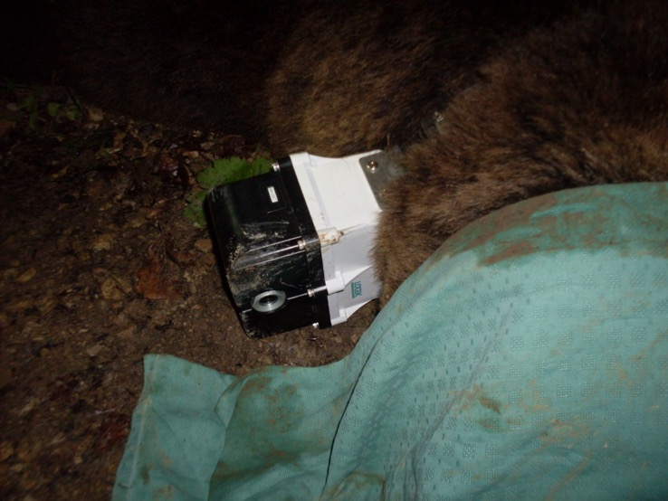
Spremljanje populacije medveda
Foto: Marko Jonozovič
ZIMSKO SLEDENJE
TELEMETRIJA
Vir slik: www.dinalpbear.eu
Notes:
Telemetrija: medveda je potrebno pred namestitvijo telemetrične ovratnice odloviti in uspavati, kar se običajno izvede na krmišču. V medveda z uspavalno puško izstrelimo dozo uspavala. Medved običajno zaspi šele po nekaj minutah. V kolikor se požene v beg, ga izsledimo s pomočjo za sledenje izšolanih psov. Ko medved varno spi, mu telemetrično ovratnico namestimo dovolj ohlapno, da ga ne bo tiščala niti, ko bo pred zimo nabral dodatne maščobne zaloge. Kako deluje ovratnica? Na njej sta nameščena GPS sprejemnik, GSM modem, VHF radijski oddajnik in baterija. Baterija običajno deluje 1-2 leti. Čas delovanja je odvisen od nastavitev in s tem povezano količino zabeleženih lokacij. Ko se baterija izprazni, se ovratnica samodejno odpne in odpade (sistem „drop-off“). Ovratnica tehta manj kot 1 % teže odraslega medveda. V času delovanja s pomočjo GSM oddajnika raziskovalcem sporoča lokacijo medveda (s pomočjo SMS sporočil, ki jih pošilja GSM modem). Ko se baterija izprazni, ovratnica še nekaj časa oddaja VHF signal (very high frequency 148-152 MHz), ki ga je mogoče na terenu izslediti z VHF anteno. Lociranje raziskovalec izvede s pomočjo triangulacije: navadno se skupaj z anteno postavi na višje ležeče območje (npr. hrib) in skuša najti smer signala. Ko ga najde, na zemljevidu s premico začrta smer signala. Nato najmanj dvakrat spremeni lokacijo in ponovi postopek. V okolici presečišča premic na zemljevidu je največja verjetnost nahajanja ovratnice ali z ovratnico opremljene živali.
Potrebno je poudariti, da označevanje osebkov s telemetričnimi ovratnicami ni namenjeno ocenjevanju velikosti populacij. Na tak način spremljamo le manjši delež populacije. Označevanje organizmov s telemetričnimi ovratnicami zahteva veliko napora in časa za uspešen odlov. Dajejo nam dober vpogled v vzorce gibanja, aktivnost in rabo prostora, zato jih v projektu uporabljamo predvsem za spremljanje medvedov, za katere menimo, da so problematični. Na tak način se naučimo, kateri preventivni ukrepi bi lahko zmanjšali nezaželena srečanja med medvedi in ljudmi.
Zimsko sledenje: raziskovalci v snegu iščejo odtise stopal medveda. Pri najdbi različno velikih odtisov lahko sklepajo, da se na raziskovanem območju nahajajo različni medvedi. Velikost stopinje navadno premosorazmerno narašča z velikostjo (maso) medveda, iz česar lahko sklepamo tudi na njegovo velikost. Metoda ni primerna za ocenjevanje številčnosti medvedje populacije, nam pa daje približen vpogled v to, koliko medvedov se zadržuje na nekem območju.

Slide 4
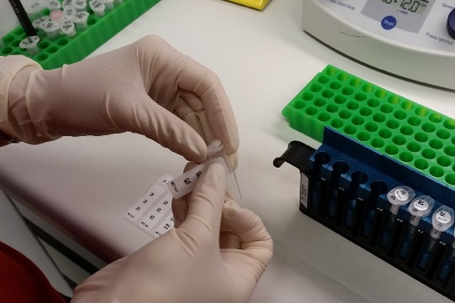
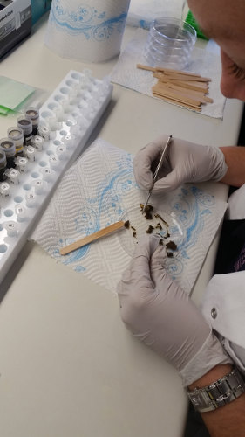
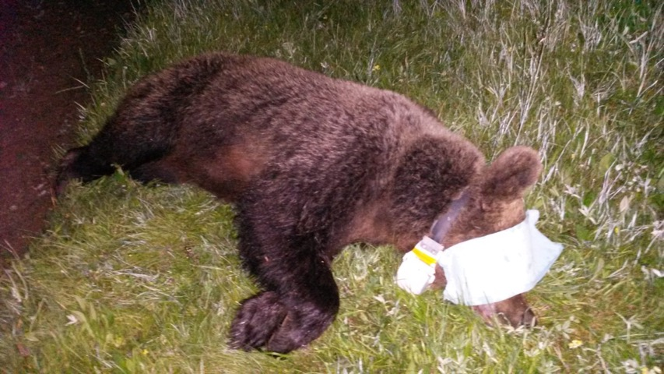
Spremljanje populacije medveda
NEINVAZIVNI
GENETSKI VZORCI
ULOV Z OZNAČEVANJEM IN PONOVNI ULOV
Vir slik: www.dinalpbear.eu
Notes:
Ulov z označevanjem in ponovni ulov: metoda ulova z označevanjem in ponovnega ulova se v ekologiji uporablja za ocenjevanje velikosti populacije. Poteka tako, da nekaj organizmov (npr. 10) ulovimo in označimo (s čipom, z ovratnico, z obročki, z ušesnimi označbami, obarvamo del kožuha, prepoznamo njegov genotip, fotoidentifikacija…). Označene organizme izpustimo na istem mestu kot smo jih ulovili. Pri vsakem nadaljnjem ponovnem ulovu (npr. 10 ponovitev), beležimo število ujetih organizmov in število tistih, ki so bili med ujetimi označeni. S pomočjo razmerja med številom označenih in neoznačenih osebkov lahko ocenimo velikost populacije (glej priročnik).
Genetsko označevanje: je metoda, ki ima temelje v molekularni biologiji in se velikokrat uporablja na področju ekologije in varstvene biologije. Iz zbranih neinvazivnih vzorcev iz narave raziskovalci izolirajo in prepoznajo DNA proučevanega organizma in s tem organizme „označijo“ (več na naslednjih diapozitivih). Enako metodo uporabljajo forenzični laboratoriji, ki s pomočjo sline na cigaretnem ogorku prepoznajo storilca določenega kaznivega dejanja.
Video:
https://www.youtube.com/watch?time_continue=4&v=IhkSDqM2SuU

Slide 5
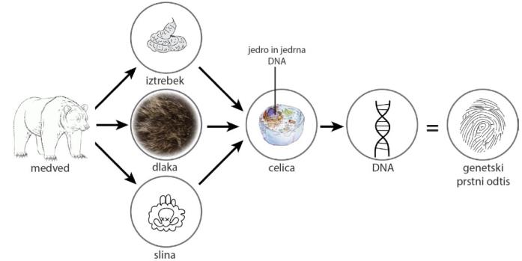
Molekularna genetika
NEINVAZIVNI GENETSKI VZORCI
UPORABNOST?
Vir slike: Prirejeno po Tomažič , I., Nagode, D. (2013) Volk kot modelni organizem za pouk biologije [Elektronski vir] : priročnik za učitelje biologije. Ljubljana, Biotehniška fakulteta.
Notes:
Kaj so neinvazivni genetski vzorci? So vzorci, ki jih pridobimo ne da bi žival vznemirjali ali z njo imeli neposreden stik. Med neinvazivne genetske vzorce spadajo vzorci iztrebkov, sline, urina in dlak z dlačnimi mešički. Neinvazivne genetske metode nam omogočajo vrstno in individualno identifikacijo organizma. Pri medvedih celice, iz katerih pozneje izoliramo dedni material (DNA), pridobivamo iz iztrebkov, sline in dlake (celice v dlačnem mešičku). Dlako lahko najdemo predvsem na deblih t.i. markirnih dreves, ob katere se medvedi drgnejo in s tem druge medvede opozarjajo na svojo prisotnost. Bris sline lahko pridobimo z ugriznih ran na plenu. Za ugotavljanje številčnosti medvedov je najbolj primerna metoda za pridobivanje genetskih vzorcev izolacija DNA iz iztrebkov. Iztrebki so namreč številčni in lahko dostopni, saj medvedi pogosto iztrebljajo na bolj odprtih gozdnih površinah kot so jase in gozdne poti. V iztrebku medveda je poleg njegove DNA tudi DNA hrane, ki jo je zaužil. Kako pride DNA medveda v iztrebek? Ko hrana potuje po črevesju, se celice črevesne sluznice luščijo in zapustijo telo z iztrebkom. Ravno iz teh celic lahko raziskovalci izolirajo DNA. Ker je DNA vsakega organizma drugačna, lahko raziskovalci preberejo “genetski prstni odtis” vsakega osebka. Z oblikovanjem baze podatkov analiziranih mikrosatelitnih regij posameznih osebkov lahko ob ponovni najdbi npr. iztrebka določimo kateremu osebku pripada. Metoda tako ni uporabna le za ocenjevanje številčnosti, ampak tudi za prepoznavanje “problematičnih” osebkov, npr. medveda, ki stalno povzroča škodo na živini na nekem območju. S pomočjo genetskega označevanja lahko ugotavljamo sorodstvene vezi med organizmi, določimo delež reproduktivnih živali v populaciji in ugotavljamo kaj se je s populacijo dogajalo v preteklosti.

Slide 6
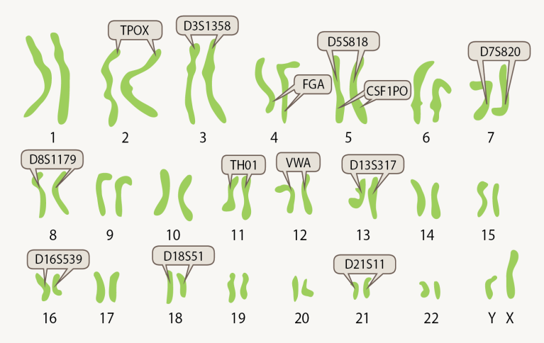
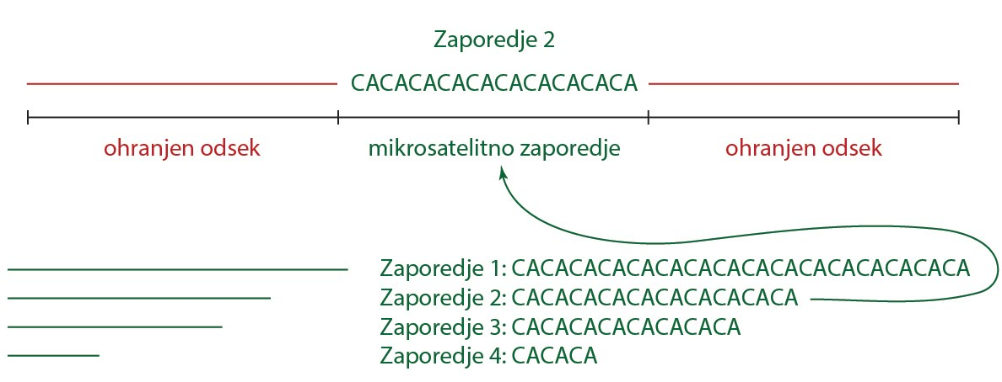
Mikrosatelitska zaporedja
2 do 6 baz dolgi ponavljajoči se odseki DNA (npr. (CA)_{n}).
PREPOZNAVA PRI PONOVNEM ULOVU.
Vir slik: Tomažič , I., Nagode, D. (2013) Volk kot modelni organizem za pouk biologije [Elektronski vir] : priročnik za učitelje biologije. Ljubljana, Biotehniška fakulteta.
Notes:
Kateri del DNA je značilen za vsakega posameznika? To so mikrosatelitska zaporedja - 2-6 nukleotidnih baz dolgi do več stokrat ponavljajoči se odseki na DNA. Ti odseki ne kodirajo (določajo) dednih lastnosti, saj na njih ni genov. Ker so medvedi, tako kot ljudje, diploidni organizmi, dedujejo en set tovrstnih zaporedij od očeta in del od matere. Tako ima vsak osebek unikatno kombinacijo tovrstnih odsekov. Za identificiranje določenega osebka je pomembno, da pregledamo več tovrstnih odsekov, da je naš zaključek kar se da točen. Raziskovalci v okviru projekta LIFE DINALP BEAR preverjajo 20 takih odsekov pri vsakem medvedu.
Zakaj je uporabno genetsko označevanje? Za ocenjevanje številčnosti osebkov, kot to počno v okviru projekta LIFE DINALP BEAR, za identificiranje “problematičnih” medvedov (podobno kot to počno kriminalisti pri iskanju zločincev), določanje očetovstva oz. družinskega drevesa (sorodstvene vezi), določimo delež reproduktivnih živali v populaciji, ugotavljamo kaj se je s populacijo dogajalo v preteklosti, …
Primer mikrosatelita s ponovitvijo TC je odebeljen:
TTACAAATCTCTCTCTCTCTCTCTCTCTCTCTCTTCCTCTCTCTCTCTCTCTCTCTCTCCCTTTCCCCCCTCCCCCTTCTCTCTTTTTTTTCCTCCTCTCCCCCTTCTT

Slide 7
SKLOP:
ETOLOGIJA
“Vedenje medveda in človeka”
Notes:
Sklop etologija se nanaša na istoimensko poglavje v priročniku in je povzetek didaktične igre “Po medvedjih stopinjah” ter vključuje zanimivosti pri vedenju medvedov.

Slide 8
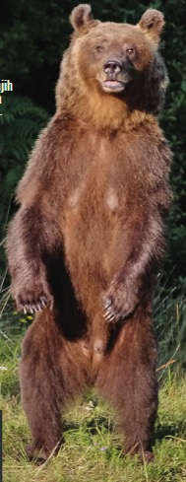
Priznam, sem zelo radoveden …
ZNAČILNOSTI VEDENJA:
Ko se postavim na zadnje noge, preverjam okolico.
Bodi glasen, da te hitro opazim in se umaknem – sem naravno plašen.
Če želim, te lahko ujamem, saj pri teku dosežem hitrost do 50 km/h in tudi plezam prav dobro.
Če se čutim ogroženega, lahko izvedem lažni napad.
Večino svojega časa namenim iskanju hrane, ob tem pa označujem svoje ozemlje (vendar se izogibam drugim medvedom – nisem teritorialen).
Kaj jem? Kar najdem v naravi (oportunistično prehranjevanje).
Jeseni se navadno zelooo najem (hiperfagija).
Če pa posežem po tvoji lastnimi, sem hitro označen kot “problematičen”.
ŽIR
Vir slik: www.dinalpbear.eu
Foto: Janez Papež
Notes:
Zelo pomembno je, da razumemo vedenje medvedov. Še vedno so med ljudmi prisotni razni miti, ki medvedje vedenje pojasnjujejo napačno. Eden teh je postavljanje medveda na zadnje noge. Med ljudmi se velikokrat pojavlja razlaga, da medved s tem grozi ali se pripravlja na napad. Medved s tovrstnim vedenjem preverja okolico. Če se želimo izogniti srečanju z medvedom v naravi, je priporočljivo, da smo glasni, saj s tem opozarjamo nase. Medvedi zelo dobro slišijo in vohajo, njihov vid pa ni ravno najboljši. Zaradi tega, je zelo pomembno, da ob srečanju medveda z mirnim glasom ogovorimo, saj nas tako lahko prepozna kot človeka. Medved se bo v tem primeru najverjetneje umaknil. Nikoli ne tečemo, odmetavamo oz. mečemo predmetov ali plezamo na drevo. Prisotna je namreč napačna predstava, da so plezanja sposobni le medvedji mladiči. Ljudje so prepričani, da lahko medvedu ubežijo s tekom po hribu navzdol. Tudi to je ena od napačnih predstav, saj medved teče s hitrostjo do 50 km/h. Ključno je, da medvedu sporočimo, da zanj ne predstavljamo grožnje.
V večini primerov medvedovega „napada“ na človeka ne pride do fizičnega stika, kar imenujemo tudi lažni napad. Medved se zapodi v „vsiljivca“, se pred njim ustavi v zadnjem trenutku, lahko zarenči in s sprednjimi šapami udari ob tla in se umakne. Pri bližnjem srečanju z medvedom težko ocenimo, ali bo izvedel lažni napad. Pomembno je, da ostanemo mirni, ležemo na tla z obrnemo obraz navzdol in si z rokami zavarujemo vratni del. S podrejeno držo medvedu sporočamo, da zanj nismo nevarni. Zelo pomembno je razumeti, zakaj morajo medvedi ostati naravno plašni. Če izgubijo strah pred človekom, postanejo “problematični” (se ne izogibajo srečanju s človekom, zahajajo v naselja, povzročajo škodo v naseljih…).
Kaj medvedi počnejo večino svojega časa? Večino časa namenjajo iskanju hrane in so pri tem pravi oportunisti. To pomeni, da se prehranjujejo s hrano, ki je v naravi trenutno na voljo. Večina zaužite hrane (80 %) je rastlinskega izvora. Ker območje medveda v Sloveniji v večji meri prekrivajo bukovo-jelovi gozdovi, pojedo veliko žira. Pred zimo se medvedi zelo najedo. V jesenskem času lahko medved zaužije tudi do 40 kg hrane dnevno. Ta pojav imenujemo hiperfagija. S tem pridobijo dovolj energije, ki jo v obliki maščobe shranijo za zimski dremež. Medved pozimi ne spi pravega zimskega spanja (hiberniranje), saj se njegovi življenjski procesi (telesna temperatura, dihanje, …) ne znižajo manj kot je to običajno pri vsakodnevnem spanju. Pravo zimsko spanje je prisotno na primer pri polhu. Medved se iz zimskega dremeža občasno prebudi, odpravi iz brloga in išče hrano. Obdobje zimskega dremeža pri samcih in mladih medvedih traja nekaj tednov, pri samicah z mladiči pa tudi 2–3 mesece.
Čeprav medvedi občasno označujejo območje, na katerem bivajo (praskanje debel, drgnjenje ob njih), niso teritorialne živali (kot npr. volkovi).
Video:
https://www.youtube.com/watch?v=jJn7ca4x960

Slide 9
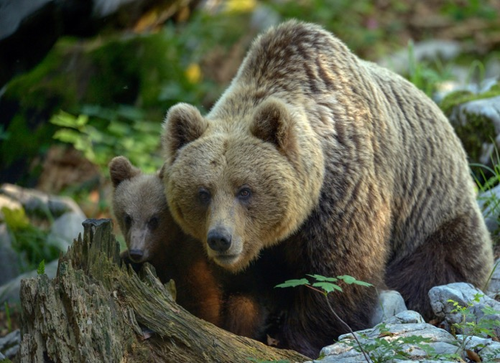
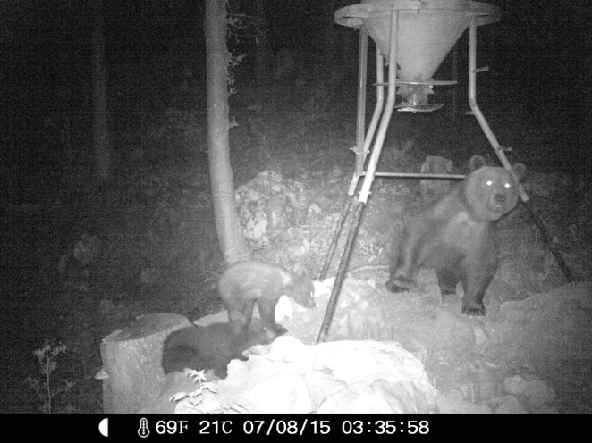
Skrb za mladiče (1-4), ki se skotijo v brlogu (navadno januarja) traja 1,5 let.
NEVARNOST:
infanticid!
Obdobje parjenja: maj-julij.
Foto: Jernej Turk
Foto: Oton Naglost
Vir slik: www.dinalpbear.eu
SOCIALNO UČENJE!
Notes:
Januarja in februarja v brlogu medvedke kotijo. V leglu sta najpogosteje 2 mladiča (lahko 1-4 mladiči). Ko se skotijo, merijo od 20–30 cm in tehtajo 400-450 g. Za mladiče skrbijo približno leto in pol. Med skrbjo za mladiče se medvedke ne parijo. Parjenje poteka navadno v času med majem in julijem. Za rjave medvede je značilna embrionalna diapavza (odložena implantacija). V tem času se oplojena jajčna celica razvija počasneje. Oplojena jajčna celica se v primeru, da je medvedka v dobri telesni kondiciji, decembra ugnezdi v maternico in se prične normalno razvijati. V primeru, da ji ne uspe nakopičiti dovolj maščobnih zalog lahko pride do resorpcije oziroma do propada ploda. Ko se medvedka z mladiči giblje v naravi, obstaja nevarnost ob srečanju z odraslim samcem. Ta lahko mladiče pobije. Pojav srečamo tudi pri drugih sesalcih (npr. velike mačke) in ga imenujemo infanticid. S tem samec želi doseči, da bi se medvedka z njim parila. Poboj mladičev namreč povzroči, da samice preidejo v estrus, odrasel samec pa si na ta način zagotovi potomstvo. To nam lahko pojasni, zakaj so medvedke tako zaščitniške do svojih mladičev.
V obdobju življenja z medvedko, se morajo mladiči naučiti praktično vseh vedenj: kje in katero hrano iskati, kje se nahajajo krmišča, katerim grožnjam se izogniti…). Navadno se jih priučijo s posnemanjem medvedke (socialno učenje). V primeru, da medvedka išče lahko dostopne in s človekom povezane vire hrane v bližini naselij, bo v tem obdobju tega vedenja naučila tudi svoje mladiče. Delež medvedov, ki so navajeni na bližino človeka se lahko posledično iz generacije v generacijo povečuje, kar predstavlja tveganje za človeka.
Na sliki (desno) lahko vidimo medvedko, ki je pripeljala svoja mladiča na krmišče.

Slide 10
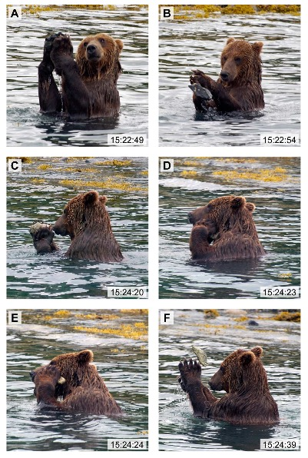
ZANIMIVOST
Primer: uporaba orodja (kamen z raki vitičnjaki) za čiščenje kožuha pri prostoživečem rjavem medvedu na Aljaski.
Vir slike: Deecke, Volker B. (2012) Tool-use in the brown bear (Ursus arctos).
Animal Cognition, 15 (4). pp. 725-730.
Zelo inteligentni!
Notes:
Medvedi so izredno inteligentne živali. Nekaterih vedenj, se naučijo še prej kot npr. psi ali primerljivo kot šimpanzi.
Primer zanimivosti v vedenju: raziskovalci so ob opazovanju rjavega medveda na Aljaski opazili zelo zanimiv pojav. Med prehranjevanjem na truplu kita je medved za čiščenje kožuha in praskanje uporabljal preprosto “orodje”. Kakšno je bilo? Izbiral je kamenje, ki je preraščeno z raki vitičnjaki, ki so na kamenju služili kot nekakšen “glavnik” (za več informacij priporočeno branje članka: Deecke, Volker B. (2012) Tool-use in the brown bear (Ursus arctos). Animal Cognition, 15 (4). pp. 725-730.).

Slide 11
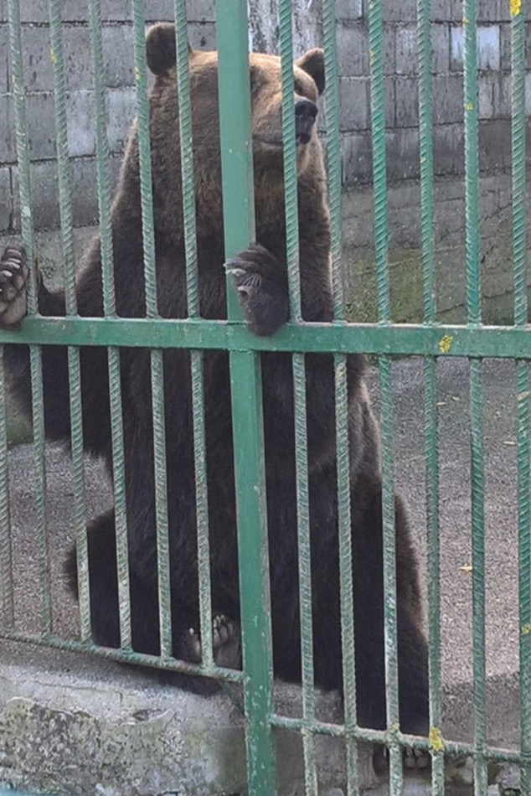
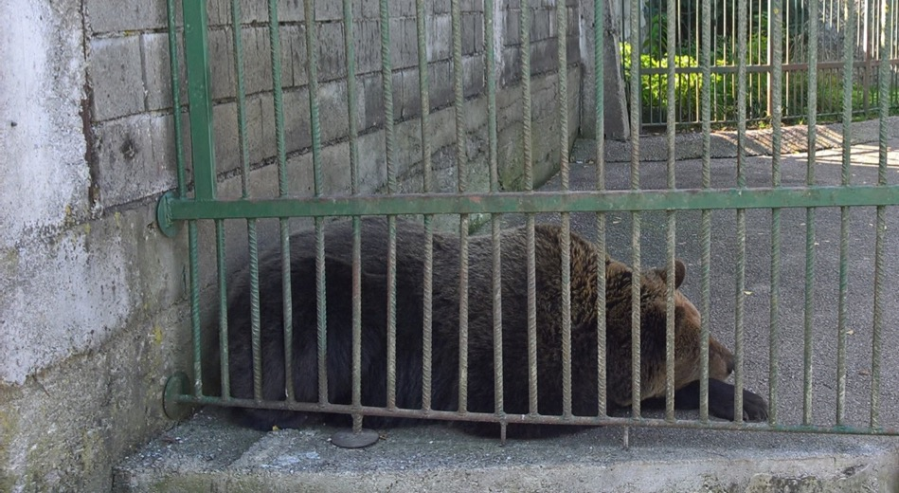
MEDVEDI V UJETNIŠTVU:
netipična vedenja – pomanjkanje prostora, razgleda, dela.
Izboljšanje bivanja – “ENRICHMENT” (igrala, skrivanje hrane, …).
Foto: Vesna Oražem
Foto: Vesna Oražem
Notes:
Ker so medvedi zelo inteligentne živali, ki v naravi večino svojega časa namenijo iskanju hrane in ob tem premagujejo zelo velike razdalje (območje, na katerem se zadržuje posamezen medved, obsega nekaj 100 km²), se njihovo življenje v ujetništvu v mnogih pogledih močno razlikuje od naravnih razmer. Pri medvedih v ujetništvu se lahko zato pojavljajo depresivnost, nezainteresiranost in neješčnost. Zaradi omenjenih psiholoških motenj lahko medvedi tudi fizično zbolijo. Navadno se tovrstna netipična ali stereotipna vedenja pojavijo zaradi pomanjkanja prostora v ogradah in pomanjkanje dela (ne iščejo hrane, dobijo že pripravljeno), nimajo razgleda (problematika predvsem pri polarnih medvedih) in bivanje medvedov v skupini, kar v naravi za medvede ni značilno.
Kako lahko izboljšamo bivanje medvedov v ujetništvu? Predvsem v živalskih vrtovih uporabljajo tako imenovan “enrichment” ali obogatitev življenjskega prostora. Pri tem medvedom nudijo različna igrala ali predmete. Za vohalno stimulacijo po tleh ali predmetih potresejo različne začimbe. Oskrbniki skrivajo hrano po ogradi, da jo medvedi sami poiščejo. Hrano jim skrijejo v škatle, stare gasilske cevi, votla debla, sode, gume, vreče ali jo obesijo visoko na drevo. Namen skrivanja hrane je, da žival pri iskanju hrane uporablja čim več svojih čutil (sluh, vid, voh, tip) in je pri tem tudi miselno aktivna. Ob vročih poletnih dneh jim pripravijo tudi sladoled, da se medvedi nekoliko ohladijo. Sladoled pripravijo tako, da v manjše vedro na koščke narežejo sadje in zelenjavo, ga prelijejo z vodo in zamrznejo. Ker so medvedi v naravi samotarske živali je pomembno, da imajo v ogradi na voljo prostore, ki nudijo zasebnost (rovi, “brlogi”, ...).

Slide 12
SKLOP:
INTERDISCIPLINARNI PRISTOP PRI OHRANJANJU IN UPRAVLJANJU Z MEDVEDI Predavanje: “Rjavi medved v Sloveniji”
Notes:
Pri upravljanju s populacijo medvedov in njenem ohranjanju se v okviru projekta LIFE DINALP BEAR uporablja interdisciplinaren pristop. To pomeni, da v akcijah sodelujejo strokovnjaki, ki delujejo na različnih področjih (biologi (ekologi, varstveni biologi, genetiki, didaktiki), gozdarji, sociologi), uslužbenci institucij ministrstev, lokalni prebivalci in vzgojno-izobraževalni zavodi ter posamezniki, ki delujejo lokalno na območjih medveda (npr. lovci).
Ker je glavni cilj projekta sobivanje medvedov in ljudi, delo zahteva tako preučevanje medvedov (vedenje, ocenjevanje številčnosti, …), odnosa ljudi in izobraževalne aktivnosti, ter analizo in vpeljevanje metod za preprečevanje škode, ki se pojavlja v kmetijstvu in na premoženju posameznikov.

Slide 13
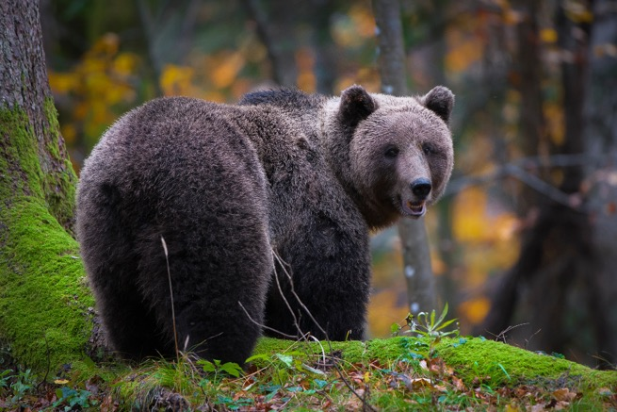
Kraljestvo:
Deblo:
Chordata (strunarji)
Razred:
Mammalia (sesalci)
Red:
Carnivora (zveri)
Družina:
Ursidae (medvedi)
Rod:
Ursus (medved)
Vrsta:
Ursus arctos (rjavi medved)
Animalia (živali)
Vir slike: www.dinalpbear.eu
FIZIČNE ZNAČILNOSTI:
življenjska doba: do 25 let v naravi (do 40 let v ujetništvu),
teža: samice 85 -160 kg, samci 130-260 kg (do 350 kg),
dolžina: samice 150 cm, samci 180 cm,
višina: samice 70 cm, samci 85 cm,
rep kratek: dolžina 6-22 cm,
barva kožuha: svetlo rjava do skoraj črna (mladiči: svetel vzorec v obliki ovratnika),
lobanja: masivna, velika (v primerjavi s telesom), močne čeljusti, razviti sekalci in molarji.
Notes:
Latinsko poimenovanje organizmov se uporablja zaradi lažje komunikacije strokovnjakov, ki delujejo na tem področju. Dvojno latinsko poimenovanje vrste: vedno zapisano poševno, rodovno ime (Ursus) se piše z veliko, vrstno ime (arctos) z malo začetnico. V slovenskem prevodu uporabljamo vrstno ime kot levi pridevnik rodovnega imena.
Rjavi medved je vrsta, ki spada v rod medved, družino medvedov, red zveri, razred sesalcev, deblo strunarjev in kraljestvo živali. Če pri razvrščanju uporabimo še najširši taksonomsko enoto, domeno, pa spadajo medvedi med evkarionte.
Učitelj z učenci/dijaki ponovi in utrdi:
značilnosti razreda sesalcev (imajo placento – maternico, mladiči se skotijo živi, sesajo materino mleko, so prekriti z dlako, imajo stalno telesno temperaturo, na začetku življenja so navadno odvisni od matere).
značilnosti reda zveri (predvsem oblika lobanje in zobovja: močne čeljusti, podaljšana lobanja v predelu gobca – več vohalnega epitela, podaljšana nosna votlina bolj ogreje zrak preden pride do pljuč, ostri in večji podočniki za trganje mesa, kočniki imajo lahko ostre ali razširjene grizne površine – kot jih ima rjavi medved, kot prilagoditev na omnivorno prehrano).
Fizične značilnosti medveda:
Medvedi v ujetništvu živijo dlje zaradi boljše oskrbe (veterinarski pregledi, hrana vedno na voljo, v ogradi niso ogroženi). Kot pri ostalih sesalcih, so samci medvedov večji in težji kot samice. Barva kožuha lahko pri rjavih medvedih variira od smetanove do skoraj črne (če je učitelj izvedel sklop delo z materiali, ponovi, v nasprotnem primeru učencem/dijakom predstavi da daje značilno barvo kožuha medvedu nadlanka – vrhnja plast kožuha). Mladiči imajo velikokrat značilen svetel “ovratnik”, ki tekom odraščanja izgine. Lobanja je pri medvedih velika v primerjavi s telesom (če je učitelj izvedel sklop delo z materiali, ponovi, v nasprotnem primeru učencem/dijakom predstavi značilnosti oblike lobanje in zobovja pri medvedu).

Slide 14
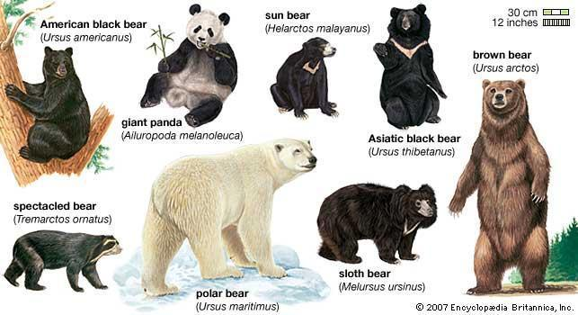
Družina medvedov (Ursidae)
SONČNI ALI MALAJSKI MEDVED
OGRLIČAR ALI AZIJSKI ČRNI MEDVED
BARIBAL ALI AMERIŠKI ČRNI MEDVED
VELIKI PANDA
TUKAJ SEM ☺
OČALAR ALI ANDSKI MEDVED
ŠOBAR ALI TERMITSKI MEDVED
POLARNI ALI BELI MEDVED
Vir:slike: http://kids.britannica.com/comptons/art-106743/There-are-eight-species-of-bears-all-in-the-family)
Notes:
V družino medvedov spada 8 vrst medvedov: veliki panda, sončni ali malajski medved, azijski črni medved ali ogrličar, termitski medved ali šobar, andski medved ali očalar, ameriški črni medved ali baribal, polarni ali beli medved in rjavi medved. V rod medvedov (Ursus) spadajo ameriški črni medved, azijski črni medved, polarni medved in rjavi medved. V Sloveniji živi le ena vrsta medveda – rjavi medved.
* Značilno vprašanje učencev/dijakov: zakaj na sliki ni predstavljen grizli? Učitelj razloži, da je grizli podvrsta (nižja taksonomska enota) rjavega medveda (Ursus arctos horribilis. Pove, da obstaja še več podrvst rjavega medveda. Tako so naši medvedi najverjetneje pripadniki podvrste evropski rjavi medved (Ursus arctos arctos).
* Značilnosti posamezne vrste medveda lahko učitelj uporabi kot dodatno aktivnost – samostojno delo učencev/dijakov (lahko primerjajo anatomijo, prehrano, razširjenost in značilnosti habitatov med različnimi vrstami).

Slide 15
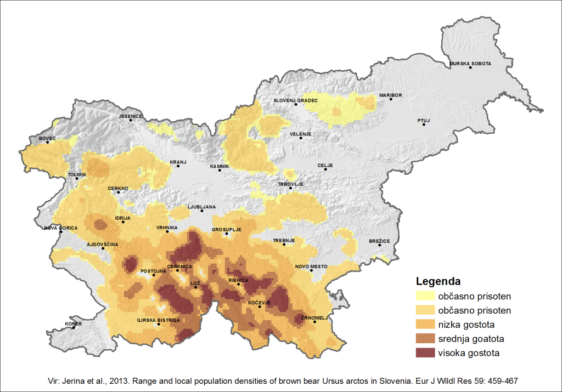
Koliko medvedov???
Vir slike: www.dinalpbear.eu
Notes:
Na karti Slovenije je predstavljena razširjenost medvedov. Glavno območje upravljanja in varstva medvedov je označeno z rjavo –oranžno barvo, kjer je medved stalno prisoten. Območje se razlikuje le glede na visoko, srednjo in nizko gostoto poseljenosti z medvedi. Na drugih območjih so medvedi le občasno prisotni. To so navadno mlajši medvedi, ki po življenju z medvedko (dopolnjena starost približno 1,5 let) iščejo novo območje, ki še ni naseljeno in je primerno za bivanje (disperzija).
Koliko medvedov živi na območju Slovenije? Učitelj naj spodbuja diskusijo z podvprašanji (Ali je medvedov preveč, ravno prav, premalo?).
Na podlagi zadnje ocene iz leta 2007, živi v Sloveniji približno 400-500 medvedov. V sklopu projekta LIFE DINALP BEAR je bilo izvedeno neinvazivno genetsko vzorčenje, s pomočjo katerega bomo ponovno ocenili velikosti populacije medvedov (štetje medvedov). Ocena številčnosti populacije medvedov v Sloveniji bo znana predvidoma spomladi leta 2017.
*Učitelj naj se naveže na prvi sklop Genetika in ekologija. Če ga z učenci/dijaki ni izvedel, naj na kratko razloži potek in pomen genetskega označevanja medvedov v okviru projekta.

Slide 16
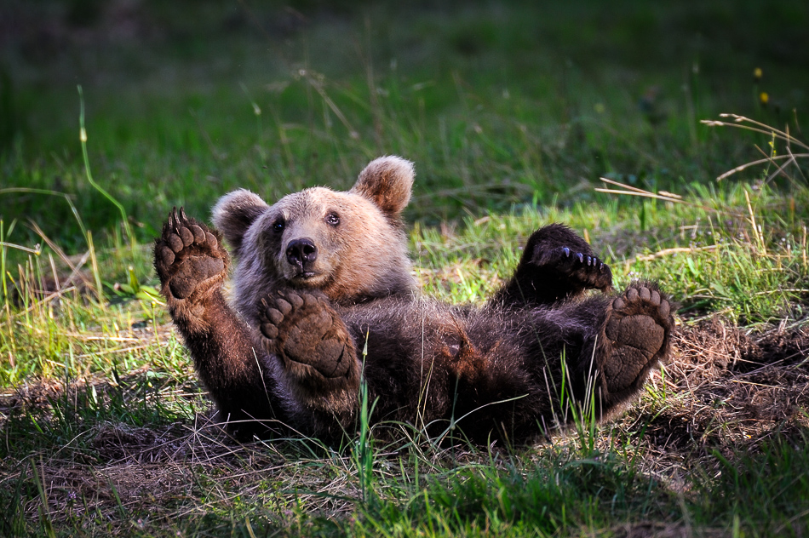
KAJ LAHKO STORIM
SAM/-A???
Bernska konvencija – konvencija o varstvu prostoživečega evropskega rastlinstva in živalstva ter njunih naravnih življenjskih prostorov.
CITES, Washingtonska konvencija – konvencija o mednarodni trgovini z ogroženimi prostoživečimi živalskimi in rastlinskimi vrstami.
Resolucija Evropskega parlamenta o varstvu rjavega medveda.
Konvencija o biološki raznovrstnosti
(Rio de Janeiro, 1992).
FFH direktiva (Habitatna direktiva) – Smernice za varstvo flore, favne in habitatov.
Alpska konvencija – protokol o izvajanju Alpske konvencije iz leta 1991 o varstvu narave in urejanju krajine.
Foto: Marko Masterl
Vir slike: www.dinalpbear.eu
Notes:
Ohranjanje in varstvo rjavega medveda poteka na različnih ravneh: globalni (svetovni), evropski in na ravni države. Vendar pa je najpomembnejše, da učenci/dijaki spoznajo kaj vse ogroža rjave medvede pri nas in kaj lahko kot družba in posamezniki za preprečevanje ogrožanja storimo (predstavljeno na naslednjih diapozitivih).

Slide 17
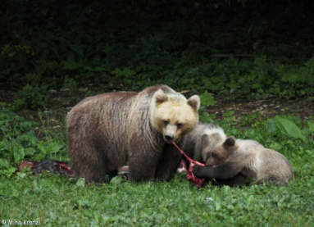
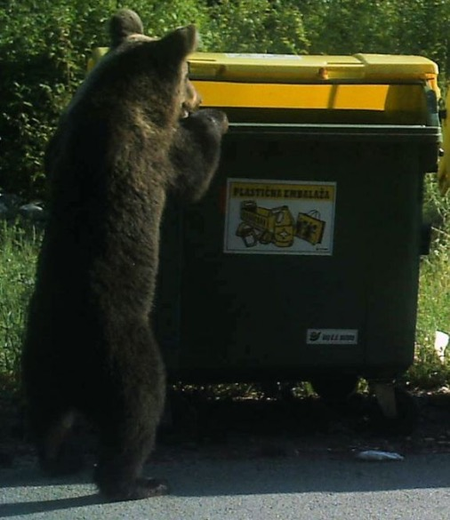
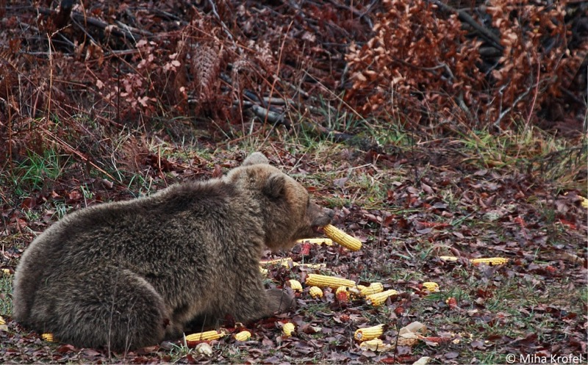
PROBLEMATIKA:
HRANA ČLOVEŠKEGA (ANTROPOGENEGA) IZVORA
Foto: Andrej Sila
Vir slik: www.dinalpbear.eu
Notes:
Kot prvi primer problematike predstavljajo konflikti, ki jo povzroča dostopnost hrane človeškega (antropogenega) izvora in posledično navajanje medveda na človeka. Ta zajema vir hrane, ki jo človek zavrže (dostopnost v smetnjakih) ali pušča v naravi (ostanki zelenjave, sadja, klavniških odpadkov), lahko gre tudi za vire hrane, vezane na kmetijstvo (nezavarovani čebelnjaki, pašniki, sadovanjaki, bale sena). Medvedi, prav tako kot ljudje, posegajo po virih hrane, ki so hitro dostopni. Če torej enkrat najdejo hrano v smetnjaku (ki zanje predstavlja nagrado po odprtju smetnjaka), je zelo verjetno, da se bo na ta kraj še vračal. Ob tem lahko medvedi izgubijo naravno plašnost pred ljudmi (povezava s sklopom Etologija), ki lahko vodi v ogroženost varnosti medvedov in ljudi.

Slide 18
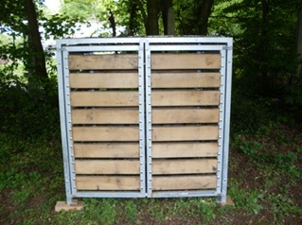
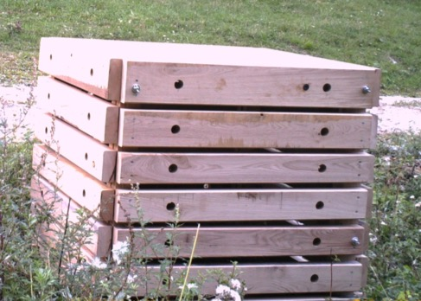
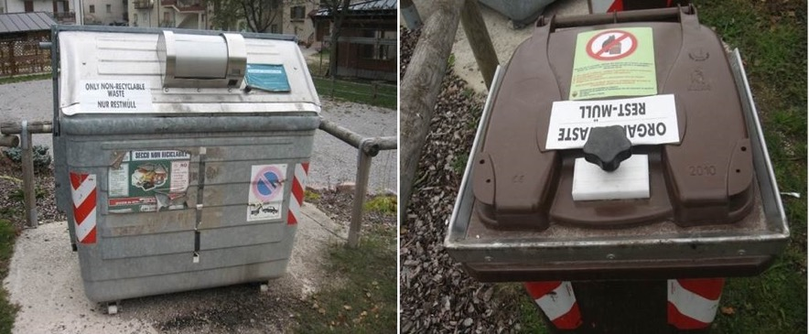
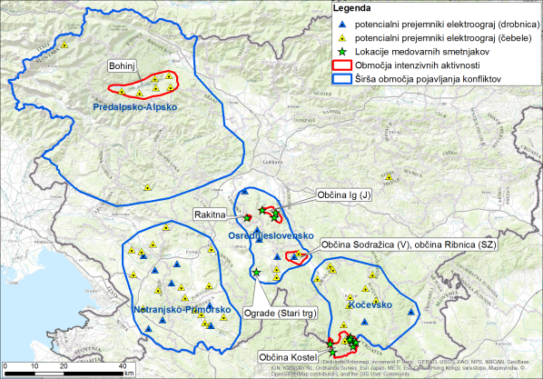
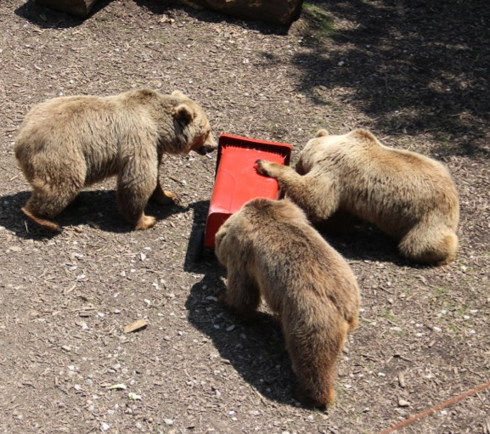
MOŽNE REŠITVE:
medovarni smetnjaki
medovarni kompostniki
ohišja za smetnjake
Vir slik: www.dinalpbear.eu
Notes:
Kaj lahko storimo, da preprečimo medvedom dostop do ostankov hrane?
V okviru projekta LIFE DINALP BEAR so bili zasnovani in testirani medovarni smetnjaki, kompostniki in ohišja za smetnjake. Medovarni se imenujejo zato, ker medvedov onemogočijo dostop do vsebine – hrane. Lahko so narejeni tako, da jih medved ne zna odpreti ali ne more prevrniti in razbiti. Če medved po nekaj poskusih ne pride do hrane (nagrade), se na to območje najverjetneje ne bo več vračal.
Medovarni smetnjaki, kompostniki in ohišja bodo razdeljeni na območjih, kjer je gostota medvedov največja (prikazano na shemi spodaj levo na diapozitivu).
Video:
https://www.youtube.com/watch?v=6qVG57MLslw
https://www.youtube.com/watch?v=wGZI2sonsSc

Slide 19
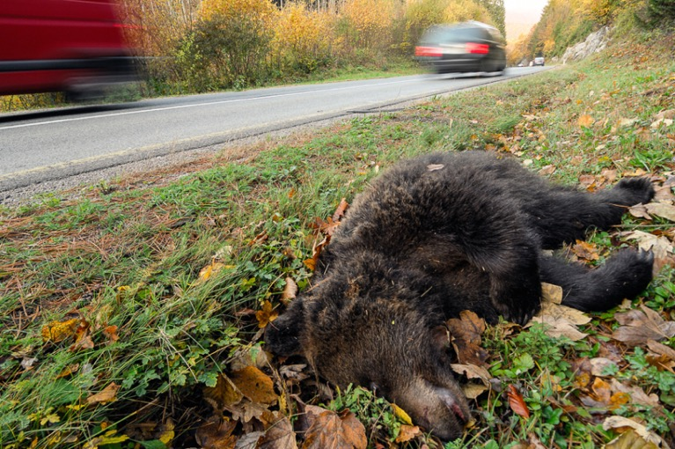
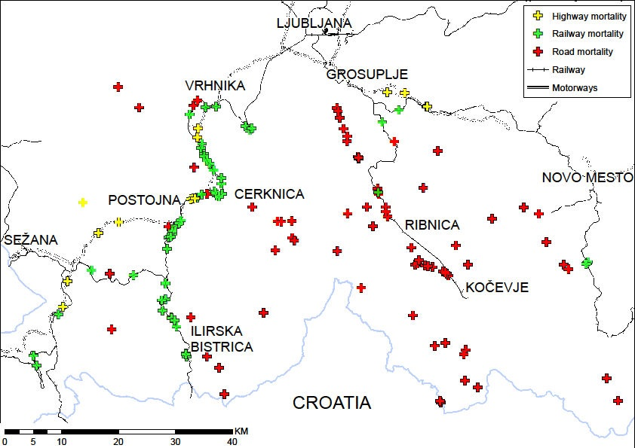
Foto: Marko Masterl
PROBLEMATIKA:
SMRTNOST V PROMETU
Vir slik: www.dinalpbear.eu
Notes:
Drugi primer, ki ogroža medvede in tudi ljudi, je smrtnost v prometu. Regionalne ceste, avtoceste in železnice velikokrat delijo medvedov življenjski prostor (fragmentacija), zato morajo medvedi, če želijo priti iz enega dela območja na drugega, prečkati ceste ali železnice. Z vedno gostejšo mrežo cest so povezave znotraj populacije vedno slabše in prihaja do zmanjševanja pretoka genskega materiala. V primeru prečkanje avtoceste, preplezajo zaščitno ograjo in se znajdejo v prometu. Shema levo spodaj na diapozitivu predstavlja območja, kjer je smrtnost v prometu najvišja: na regionalni cesti Ljubljana-Kočevje, na avtocesti Vrhnika-Razdrto in železnici Vrhnika-Ilirska Bistrica.
Posnetek:
http://dinalpbear.eu/prispevek-na-radiu-val-202-zivali-na-cesti-prof-dr-bostjan-pokorny/

Slide 20
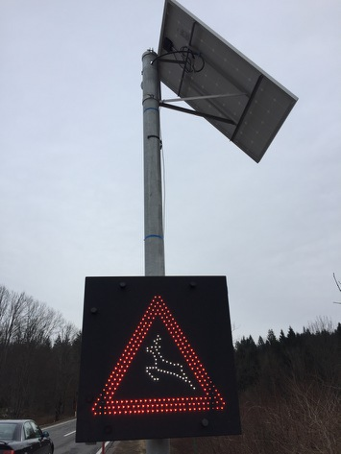
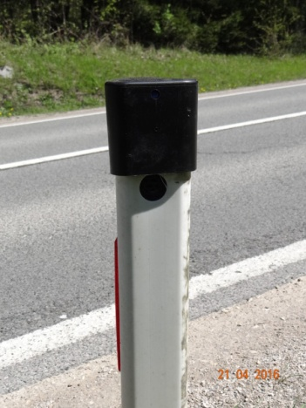
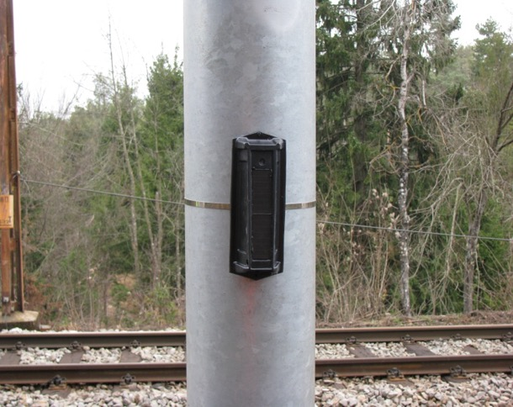
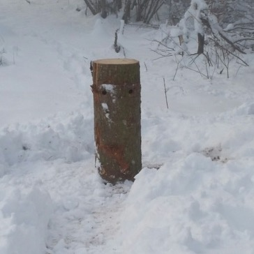
MOŽNE REŠITVE:
zvočna odvračala
video nadzor
Vir slik: www.dinalpbear.eu
Notes:
Kako lahko preprečimo ali vsaj zmanjšamo smrtnost medvedov v prometu?
Ob cestah, avtocestah in železnicah so nameščena zvočna odvračala, ki zaradi neprijetnega zvoka medvede odvračajo od prometnic. Vendar se medvedi lahko hitro naučijo, da neprijeten zvok zanje ne predstavlja grožnje, in tako na teh območjih zopet prečkajo ceste in železniške proge.
Na regionalni cesti Ljubljana-Kočevje (na Ortneku in Jasnici) sta postavljena dva sistema dinamičnih prometnih znakov. Bližino živali zaznajo senzorji, ki so nameščeni v štoru, ki ne pritegne pozornosti živali. Ko senzorji zaznajo gibanje živali, elektronski prometni znak „divjad na cesti“ prične utripati. Na tak način se opozarja voznike na prisotnost prostoživečih živali ob cestišču v trenutku, ko se približajo prometnici.
Tovrstne signalizacije bodo nameščene tudi na avtocestnih odsekih.
Fragmentacijo habitatov lahko do neke mere zmanjšamo s trajnimi ukrepi kot so na primer izgradnje trajnih nadhodov (zeleni mostovi) ali podhodov, kjer lahko veliki sesalci kot je rjavi medved in tudi druge živalske skupine varno prečkajo cestišče. Ograja ob avtocesti usmerja živali do nadhodov in hkrati preprečuje, da bi jo prečkale na neprimernih mestih. V današnjem času ob gradnji novih cest v načrte vključijo tudi mesta, kjer bi zgradili nadhod ali podhod za divje živali.
* Učitelj naj spodbuja diskusijo: katere možne rešitve bi bile še sprejemljive za preprečevanje smrtnosti v prometu (npr. zeleni nadvozi)?
Slike:
http://dinalpbear.eu/video-nadzor-spremljanja-medvedov-pri-prehajanju-cest/

Slide 21
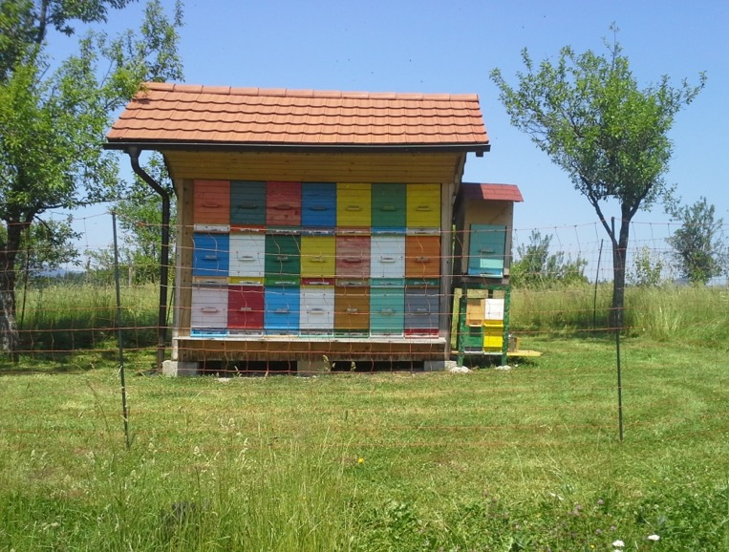
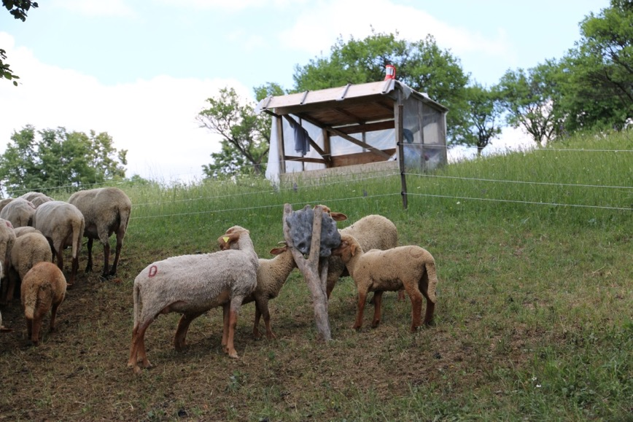
PROBLEMATIKA:
ŠKODNI PRIMERI – ŽIVINA IN ČEBELJI PANJI
Vir slik: www.dinalpbear.eu
Notes:
Tretji vidik varstva rjavega medveda, povezan predvsem s pripravljenostjo ljudi na sobivanje z njimi, je škoda, ki jih povzročajo medvedi. Najpogosteje gre za škodo na živini in čebeljih panjih. Medved poleg omenjenih primerov lahko povzroči škodo tudi na drugi lastnini človeka.
Pogosto se pojavlja škoda na silažnih balah sena. Razlog za trganje folije silažnih bal še ni povsem pojasnjen. Najverjetnejši razlog je oddajanje značilnega vonja silirane trave. Pri siliranju pride do mlečnokislinskega vrenja katerega produkt je laktat oziroma mlečna kislina, ki nastaja tudi pri razpadanju mesa. Vonj silažnih bal je posledično podoben vonju mrhovine s katero se medved tudi prehranjuje.
* Učitelj naj spodbuja diskusijo: ali je medved v vašem lokalnem okolju že povzročal škodo? Kaj je povzročil? Kako ste ukrepali v primeru škode in kako bi jo lahko preprečili?

Slide 22
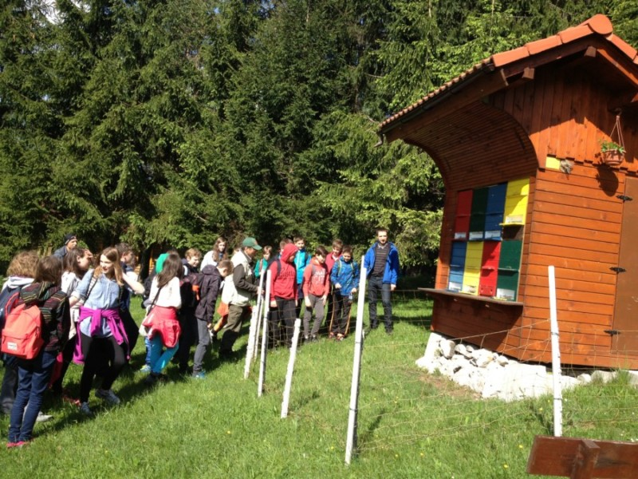
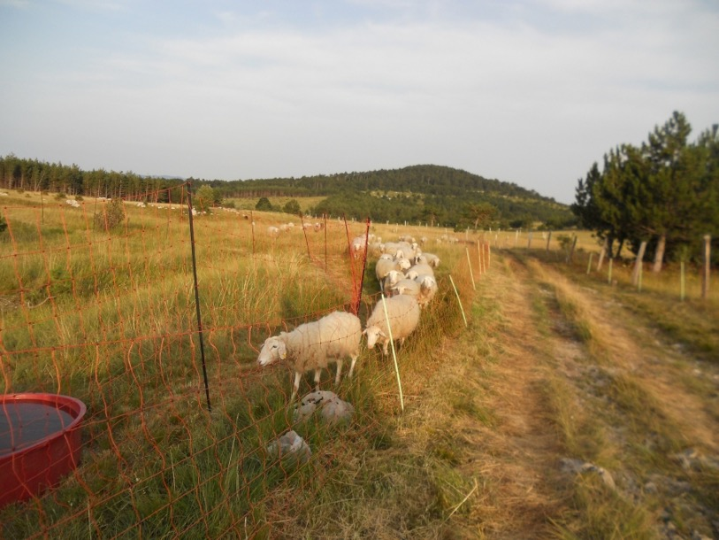
MOŽNE REŠITVE:
električne ograje
pastirski psi
Vir slik: www.dinalpbear.eu
Notes:
Primer možne rešitve za zaščito človeške lastnine je predvsem uporaba zaščitnih električnih ograj, ki se razdeljujejo v okviru projekta LIFE DINALP BEAR na najbolj problematičnih območjih. V zadnjem času se zopet kaže učinkovitost in obujanje uporabe dobro izučenih pastirskih psov (npr. kraških ovčarjev, tornjakov) za zaščito živine (predvsem drobnice).

Slide 23
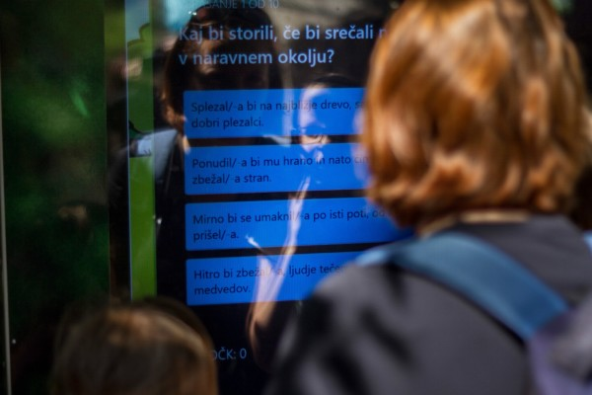
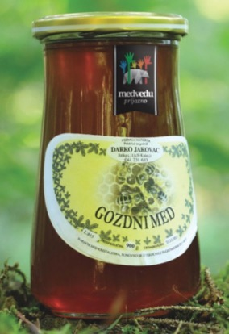
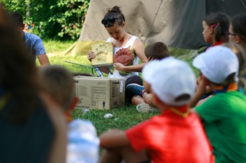
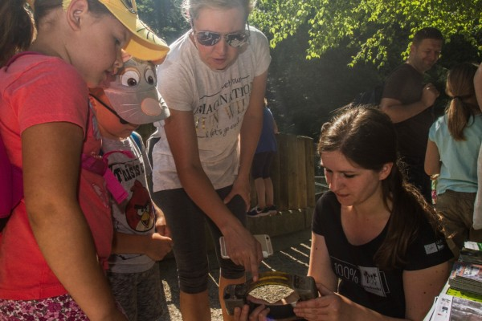
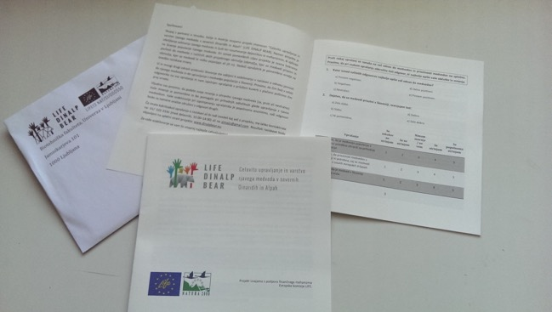
PROBLEMATIKA:
NEGATIVEN ODNOS LJUDI!!!
Foto: Janez Tarman
MOŽNI PRISTOPI:
raziskave
IZOBRAŽEVANJE in OZAVEŠČANJE
ekoturizem
Foto: Janez Tarman
Vir slik: www.dinalpbear.eu
Notes:
Zelo problematičen je negativen odnos ljudi do medvedov in z njim povezana nepripravljenost na iskanje rešitev za sobivanje z njimi. Ta največkrat temelji na premajhni količini znanja, napačnih predstavah in na nestrpnosti. Zavedati se moramo, da vedno večja stopnja poselitve (do nedavnega neokrnjene narave) zmanjšuje življenjski prostor, razpoložljiv za medveda. Zato je potrebno iskati kompromise za obe in ne le eno vrsto. Pristop k reševanju tovrstne problematike je dolgotrajen in zelo zahteven. K bolj pozitivnem odnosu ljudi lahko pripomoremo z ozaveščanjem in izobraževanjem, ki ga oblikujemo na podlagi analiz stanja javnega mnenja o vrsti (kakšen odnos imajo ljudje na določenem območju, ciljne skupine ali širša javnost). Poleg izobraževanja in ozaveščanja, poskušajo v okviru projekta LIFE DINALP BEAR na območju prisotnosti medveda spodbujati primere dobrih praks pri dejavnostih v lokalnem okolju, vezanih na medveda. Oblikovali so znamko „Medvedu prijazno“, ki jo lahko pridobijo lokalni proizvajalci oz. ponudniki storitev, ki pri svojem delu uporabljajo medvedom prijazne prakse (oznako npr. prejme med, proizveden pri čebelarju, ki je čebelnjake zavaroval z električno ograjo).

Slide 24
KAJ LAHKO STORIM
SAM/-A???
NE PUŠČAM ODPADKOV DOSTOPNIH MEDVEDU,
NE HRANIM MEDVEDOV,
ZAŠČITIM SVOJO LASTNINO,
SEM POZOREN NA CESTI,
IZBOLJŠAM SVOJ ODNOS ZA BOLJŠE SOBIVANJE.
SODELUJEM V AKCIJAH ZA OZAVEŠČANJE LJUDI – IDEJE ZA ŠOLE:
Ozaveščanje lokalnega prebivalstva: delavnice, rubrika v lokalnem glasilu ali družbenih omrežjih.
Uporaba znamke “Medvedu prijazno” za šolske izdelke.
Notes:
Kaj lahko sami storimo, da spodbujamo sobivanje z medvedom in preprečujemo ogroženost obeh vrst?
Ne puščamo odpadkov na mestih, do katerih ima medved dostop (če živimo v območju, ki je predvideno za razdeljevanje medovarnih smetnjakov, kompostnikov ali ograd, se lahko obrnemo na Zavod za gozdove Slovenije, kjer dobimo vse informacije).
Ne hranimo medvedov! Če naletimo na mladiča, se čim prej umaknemo in se mu ne približujemo, saj je medvedka verjetno v bližini. Tudi, če medvedke ne opazimo, mladiča ne hranimo, saj bo izgubil strah pred človekom in bo zahajal v naselja ter iskal hrano antropogenega izvora, tudi, ko bo odrasel.
Pomembno je, da zaščitimo svojo lastnino. Tu kot lastnino štejemo predvsem čebelje panje, živino, senene bale, … Na voljo imamo kar nekaj brezplačnih rešitev za zaščito (npr. električne ograje).
Smo kot vozniki na cesti izredno previdni in upoštevamo prometno signalizacijo, ki nas opozarja na živali v bližini.
Poskusimo izboljšati naš odnos do medvedov, kot vrste, s katero že od nekdaj sobivamo.
Kaj lahko storimo kot skupnost – šola?
Lahko izoblikujemo program ozaveščanja lokalnih prebivalcev (preko lokalnega glasila, FB-strani, izobraževalnih gradiv (posterjev, zgibank, stojnic o medvedih) na šoli in šolskih prireditvah, …), lahko pa za svoje izdelke (npr. na božičnih bazarjih, materinskih dnevih, dan šole, …) uporabljamo znamko “medvedu prijazno”.

Slide 25
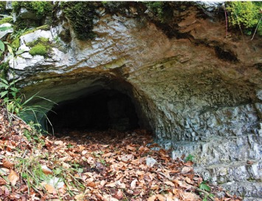
HVALA ZA POZORNOST ☺
Vir slike: Bartol, M. in sod. (2016). Rjavi medved Dinaridih in Alpah. Ljubljana : Zavod za gozdove
Slovenije - (Life Dinalp bear)
Notes:
Učitelj se lahko za več informacij ali odgovore na vprašanja učencev/dijakov obrne na spletno stran projekta: http://dinalpbear.eu/.

